Slide 1
Catálogo
De lobo´s pet
Todos nuestros productos llevan un descuento del 30% aprox. Sobre el precio que aparece en este catálogo según convenio de colaboración con nuestro proveedor Crivencar.

Slide 2
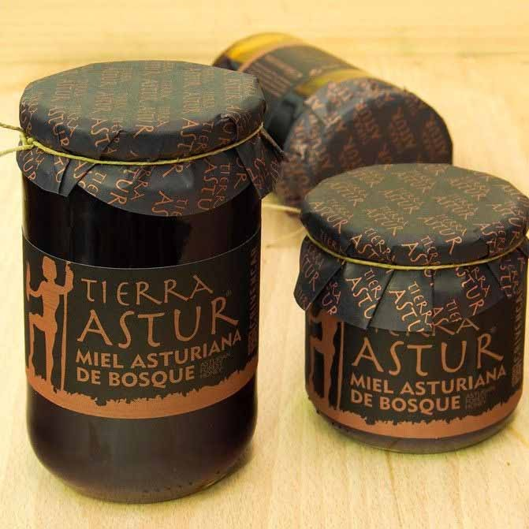
Miel de bosque Tierra Astur
Miel 100 % natural de los bosques asturianos envasada en exclusiva para Tierra Astur. Sin azúcares añadidos.
Peso Aproximado : ( 750g/450g )
PVP : (8,80€/5,50€) IVA INCLUIDO
Proveedor : Tierra Astur

Slide 3
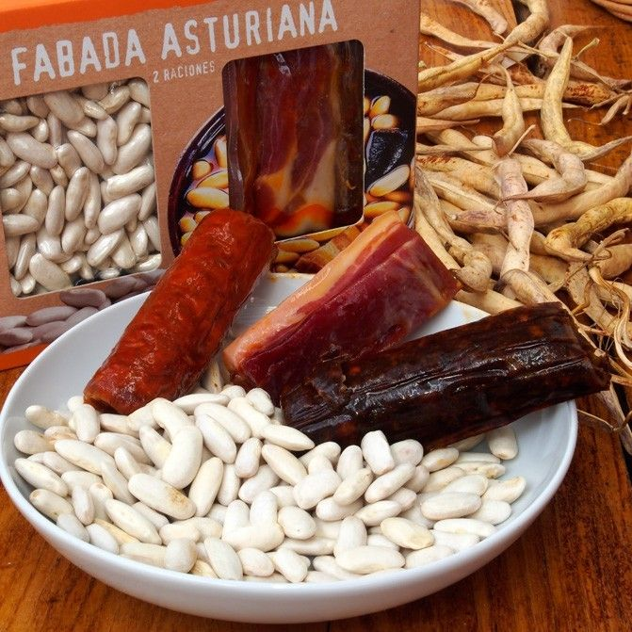
Estuche de fabada asturiana
Fabada asturiana para dos personas, envasada al vacío
Contiene :
200g de alubia blanca
1 chorizo
1 morcilla
1 trozo de panceta de cerdo
PVP : 8,95€ IVA INCLUIDO
Proveedor : Crivencar

Slide 4
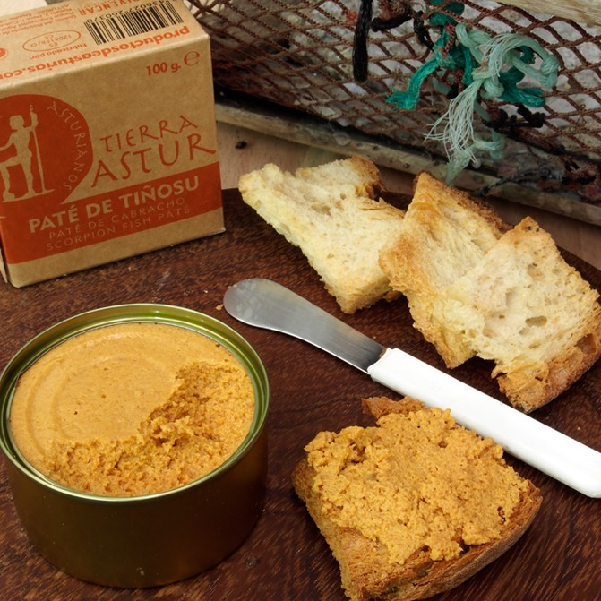
Pastel de cabracho
Es un paté elaborado con carne semi-grasa y preparado del cabracho.
Peso Aproximado : ( 100g )
PVP : 2,49€ IVA INCLUIDO
Proveedor : Tierra Astur

Slide 5
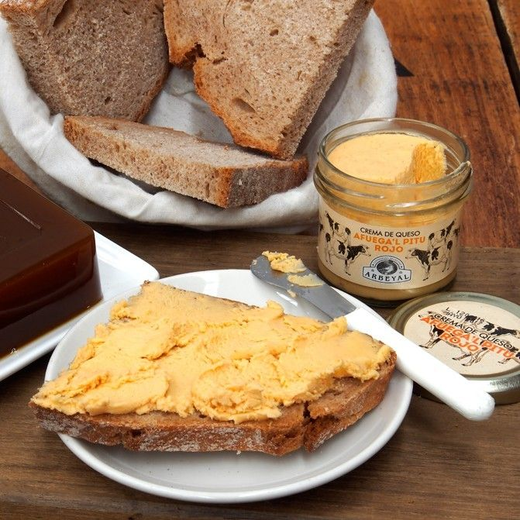
Crema de queso afuega´l Pitu
Afuega´l Pitu en forma de crema
En tarro de cristal
Peso Aproximado : (100g)
PVP : 2,45 € IVA INCLUIDO
Proveedor : Arbeyal

Slide 6
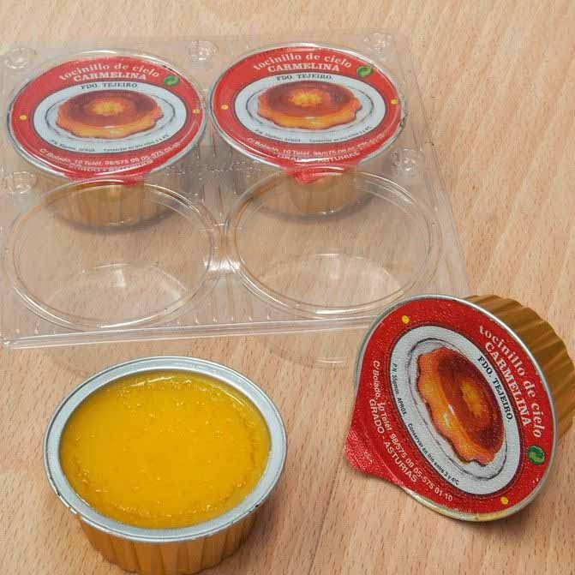
Tocinillo de cielo
Autentico tocinillo de cielo de la confitería. El tocinillo es un prostre típico asturiano, de extraordinario sabor dulce, textura suave y compacta
Con la receta típica de antaño que utiliza yema de huevo caramelizada y azúcar. Producto de fabricación asturiana
PVP : 2,95 € IVA INCLUIDO
( 4 uds 60g )

Slide 7
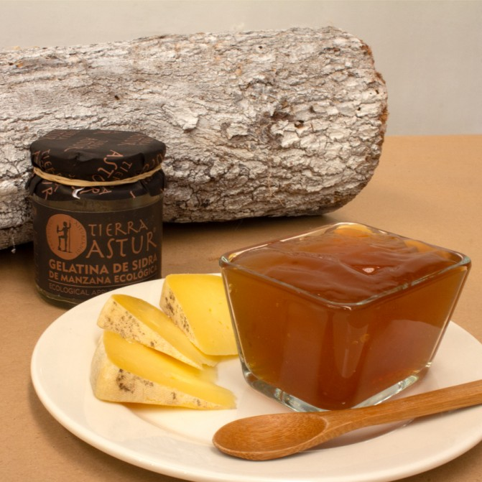
Gelatina de manzana ecológica de sidra
74 g de manzana 100% ecológica por cada 100g de gelatina de sidra, lo que hacen que este sea un producto muy saludable
Peso Aproximado : (100 g)
PVP : 3,50 € IVA INCLUIDO

Slide 8
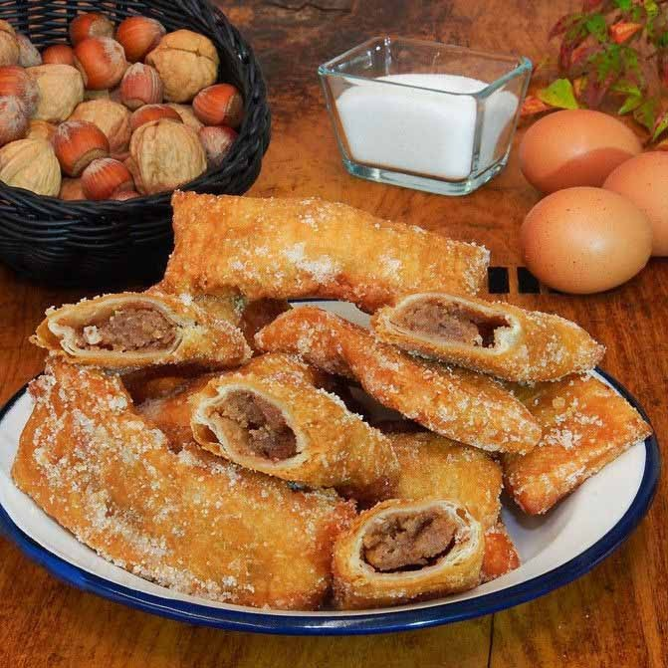
Casadiellas Asturianas
Auténticas casadiellas asturianas elaboradas de forma artesanal empleando una mezcla proporcionada de avellanas y nueces, ligadas con mantequilla, envueltas en una masa fina de harina de trigo y espolvoreadas con azúcar.
Cantidad : (1/2 docena / 1 docena)
PVP : ( 4,95€ / 7,90€) IVA INCLUIDO
Proveedor : Tierra Astur

Slide 9
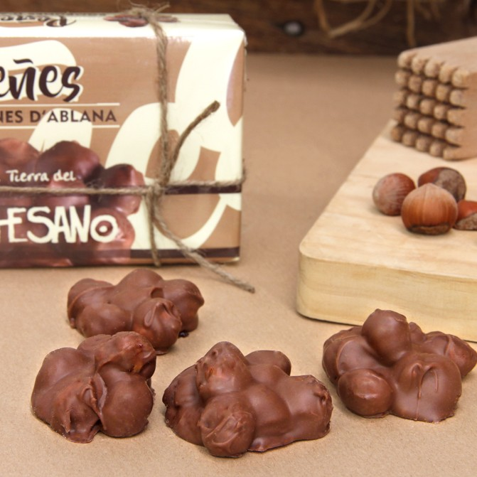
Peñes bombones de avellanas
Bocados de avellanas enteras tostadas y cobertura de chocolate con leche.
Peso Aproximado : ( 100g )
PVP : 5,50€ dto.15% 4,68€
Proveedor : Tierra del Artesano

